Slide 1
What is Data Science?

Slide 2

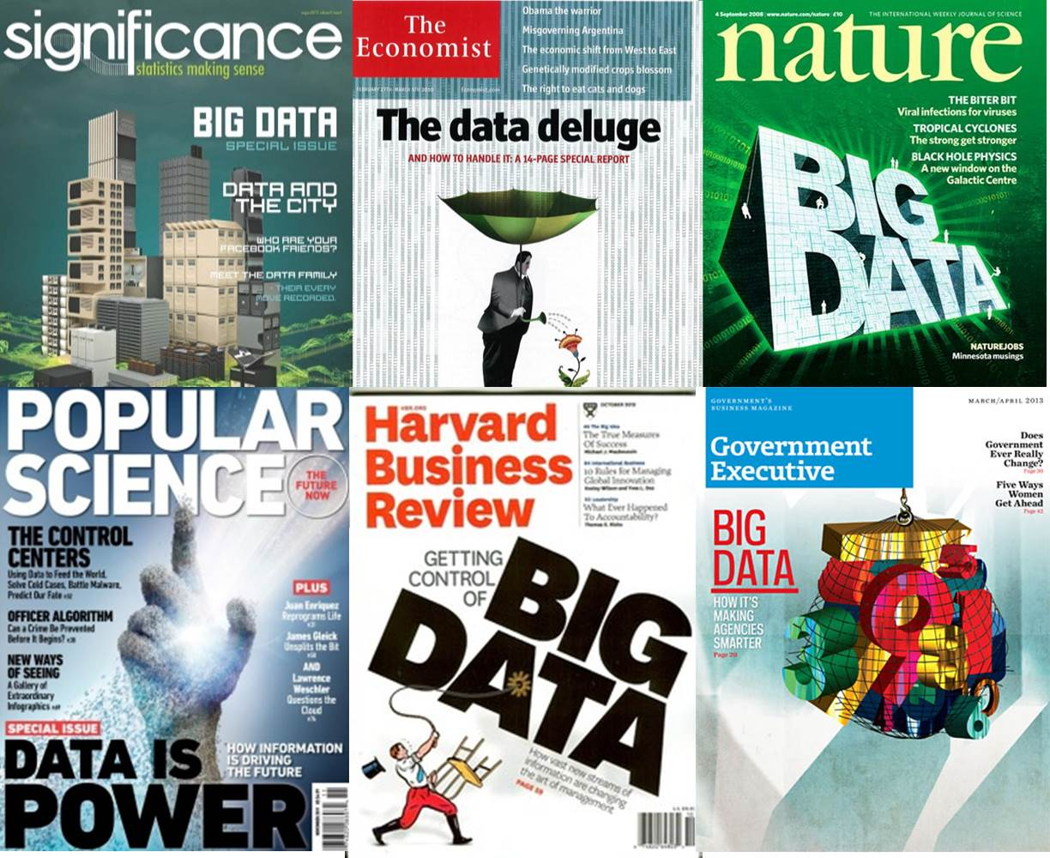

Why do they call it Big Data when they mean Data Science?

Slide 3
Data Science >> Big Data
Data Science
Data Science
Data Science
Data Science
Data Science
Data Science

Slide 4
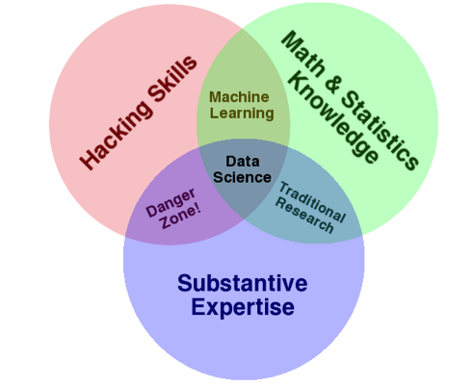
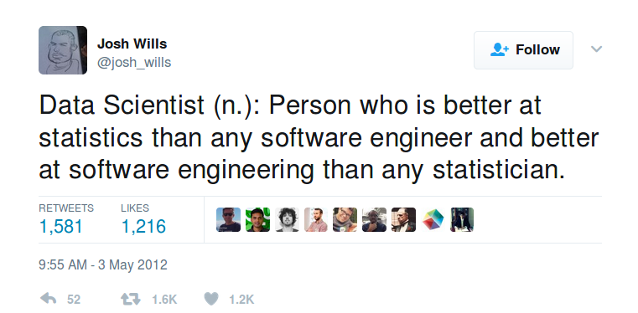
Then, what is Data Science?

Slide 5
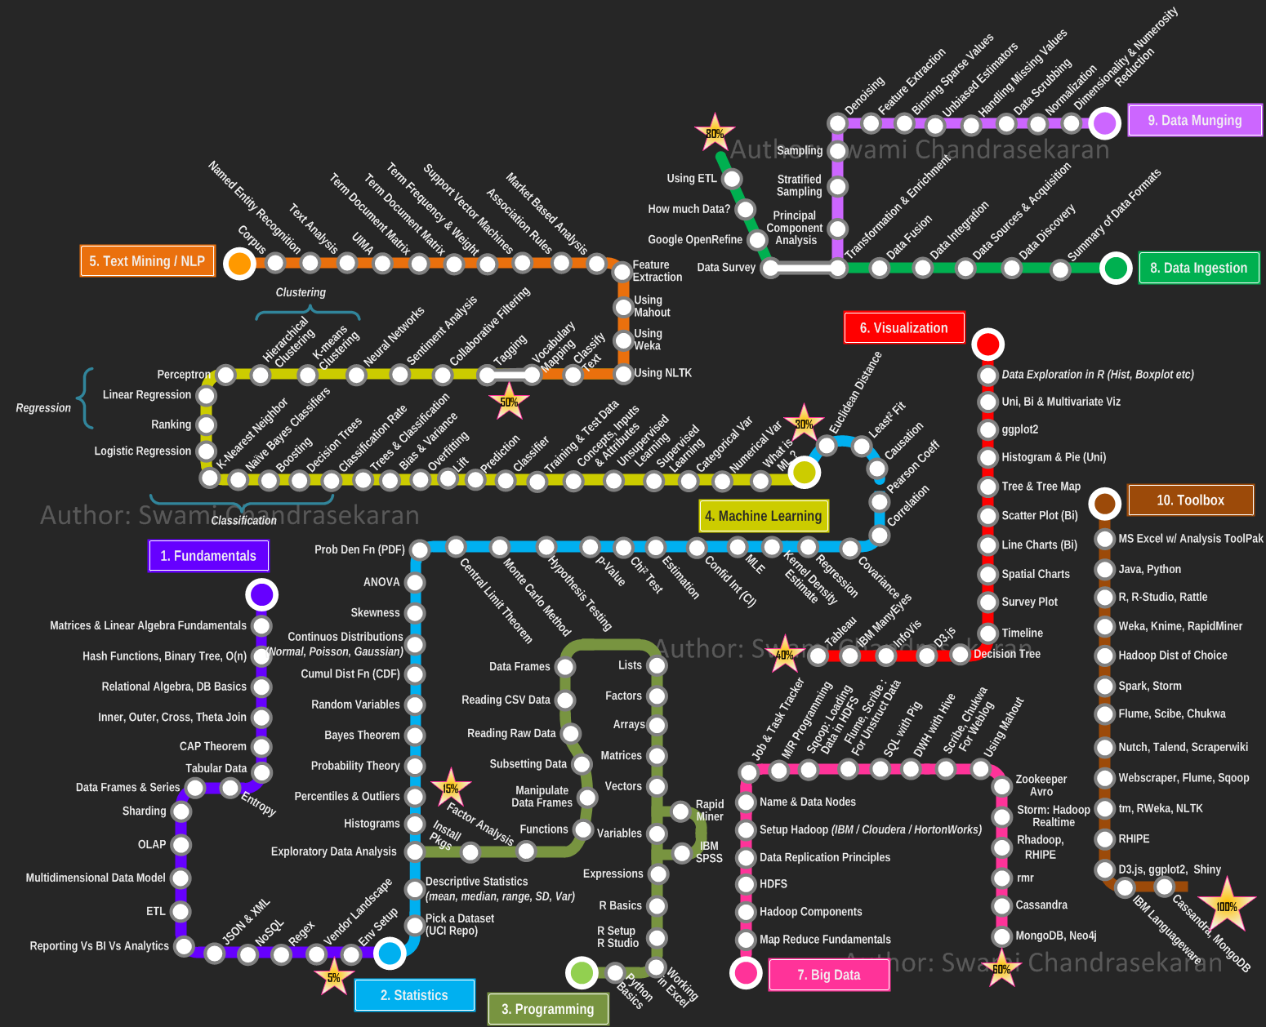

Slide 6
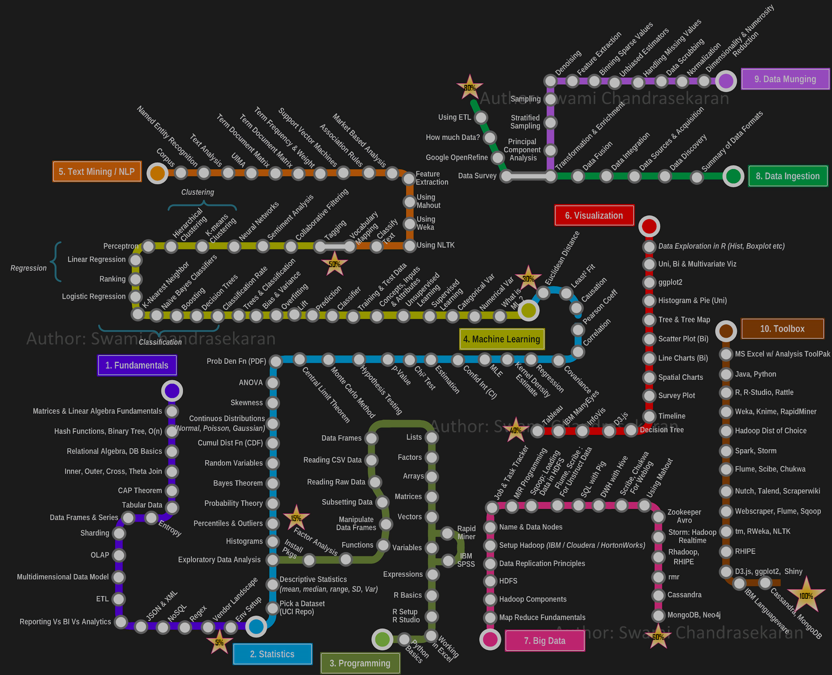
NO BIG DATA REQUIRED!!

Slide 7
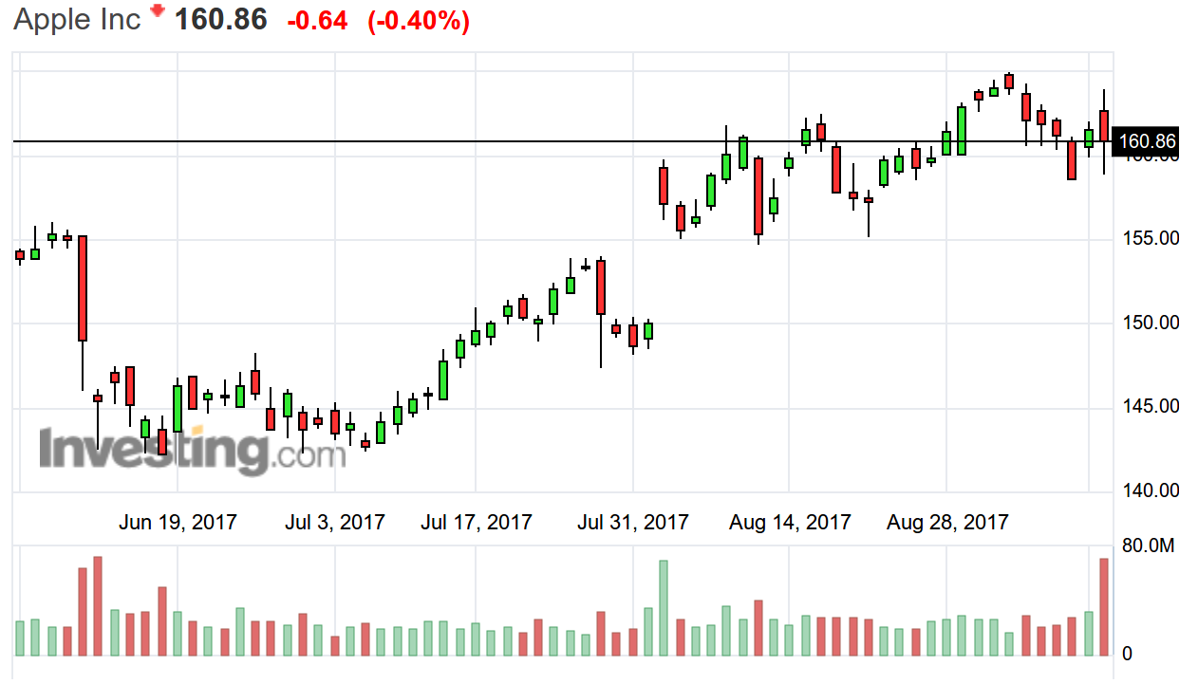

Uses of Data Science

Slide 8


Uses of Data Science

Slide 9
The Data Science Process

Slide 10
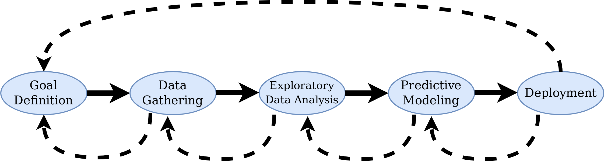
The Data Science Process

Slide 11
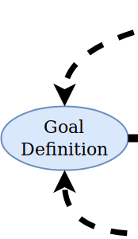
A good goal is a S.M.A.R.T. goal
Specific
Measurable
Achievable
Relevant
Time-bound
Notes:
Como hemos visto, una vez hemos definido un objetivo, el siguiente paso es obtener datos.
Hay muchas Sources de datos, aquí las pongo en orden de facilidad de obtencion.
En primer lugar, estan los datos internos. Cualquier dato que pueda ser generado por nuestra empresa de forma razonable deberia ser generado y almacenado.
En segundo lugar tenemos los repositorios de datos, o portales. Son paginas web, generalmente gubernamentales que proporcionan datasets (un dataset es un conjunto de datos). Una alternativa serían los llamados brokers de datos, que son algo similar pero de pago.
En tercer lugar, tenemos las APIs. Hay muchas empresas cuyo modelo de negocio es proporcionar una interfaz a la cual sus clientes se pueden conectar mediante un ordenador y descargarse datos. Las hay gratuitas o de pago.
Cuando todo esto falla y se necesitan datos, siempre queda la opcion del Web scraping, el escrapeo de datos que se llama. Esto es basicamente el conectarse a una pagina web de forma automatizada y descargarse todos sus datos. Aunque no es ilegal hacerlo, El Scraping esta siempre en la cuerda floja de la legalidad.
Generalmente buscando en google “X dataset” es relativamente fácil encontrar algo de información.

Slide 12


Slide 13
Note: Data Science Resources
Newsletters:
DataMachina
ImportPython
DataScience Weekly
Python Weekly
Boards
reddit.com/r/datascience
reddit.com/r/machinelearning
DataTau
Notes:
Como hemos visto, una vez hemos definido un objetivo, el siguiente paso es obtener datos.
Hay muchas Sources de datos, aquí las pongo en orden de facilidad de obtencion.
En primer lugar, estan los datos internos. Cualquier dato que pueda ser generado por nuestra empresa de forma razonable deberia ser generado y almacenado.
En segundo lugar tenemos los repositorios de datos, o portales. Son paginas web, generalmente gubernamentales que proporcionan datasets (un dataset es un conjunto de datos). Una alternativa serían los llamados brokers de datos, que son algo similar pero de pago.
En tercer lugar, tenemos las APIs. Hay muchas empresas cuyo modelo de negocio es proporcionar una interfaz a la cual sus clientes se pueden conectar mediante un ordenador y descargarse datos. Las hay gratuitas o de pago.
Cuando todo esto falla y se necesitan datos, siempre queda la opcion del Web scraping, el escrapeo de datos que se llama. Esto es basicamente el conectarse a una pagina web de forma automatizada y descargarse todos sus datos. Aunque no es ilegal hacerlo, El Scraping esta siempre en la cuerda floja de la legalidad.
Generalmente buscando en google “X dataset” es relativamente fácil encontrar algo de información.

Slide 14
Note: Recommended readings
Al Sweigart (2015),​ “Automate the Boring Stuff with Python: Practical Programming for Total Beginners”
Wes Mckinney (2017),​ “Python for Data Analysis”
Allen B. Downey (2014),​ “Think Stats”
Foster Provost & Tom Fawcett (2013),​ “Data Science for Business”
Jake VanderPlas (2016),​ “Python Data Science Handbook”
Andreas C. Müller​ (2016),​ “ Introduction to Machine Learning with Python”
Notes:
Como hemos visto, una vez hemos definido un objetivo, el siguiente paso es obtener datos.
Hay muchas Sources de datos, aquí las pongo en orden de facilidad de obtencion.
En primer lugar, estan los datos internos. Cualquier dato que pueda ser generado por nuestra empresa de forma razonable deberia ser generado y almacenado.
En segundo lugar tenemos los repositorios de datos, o portales. Son paginas web, generalmente gubernamentales que proporcionan datasets (un dataset es un conjunto de datos). Una alternativa serían los llamados brokers de datos, que son algo similar pero de pago.
En tercer lugar, tenemos las APIs. Hay muchas empresas cuyo modelo de negocio es proporcionar una interfaz a la cual sus clientes se pueden conectar mediante un ordenador y descargarse datos. Las hay gratuitas o de pago.
Cuando todo esto falla y se necesitan datos, siempre queda la opcion del Web scraping, el escrapeo de datos que se llama. Esto es basicamente el conectarse a una pagina web de forma automatizada y descargarse todos sus datos. Aunque no es ilegal hacerlo, El Scraping esta siempre en la cuerda floja de la legalidad.
Generalmente buscando en google “X dataset” es relativamente fácil encontrar algo de información.

Slide 15



Note: OS
>
>>

Slide 16
Show time!

